Slide 1
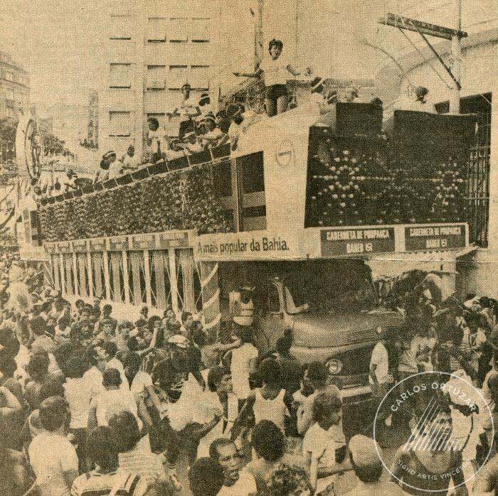
Caderneta de poupança. Recorte de prensa (1-10011)

